Slide 1
Create Disk Image
Imagen forense de una memoria USB con FTK Imager
Guía visual paso a paso · Informática Forense
Notes:
Fuente de las capturas reales: https://ir3e.com/chapter-8-ftk-walkthrough/ . Capturas históricas de FTK Imager 3.1.1.8.

Slide 2
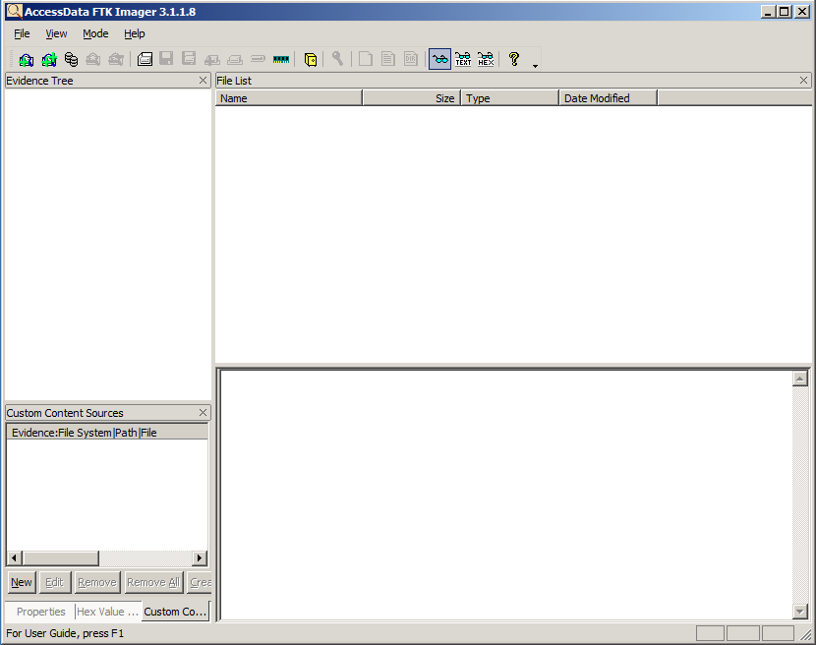
Inicio de FTK Imager
Abra FTK Imager en el equipo de adquisición. Conecte la USB de origen y una unidad distinta con espacio suficiente para guardar la imagen.
Paso 1 · Captura real de FTK Imager 3.1.1.8
Notes:
Captura original: https://ir3e.com/chapter-8-ftk-walkthrough/ ; imagen F08-06.png. La captura muestra FTK Imager 3.1.1.8; en 4.7 pueden variar aspectos de la interfaz. Los discos, nombres, datos del caso y hash pertenecen al ejemplo publicado, no a la USB del estudiante.

Slide 3
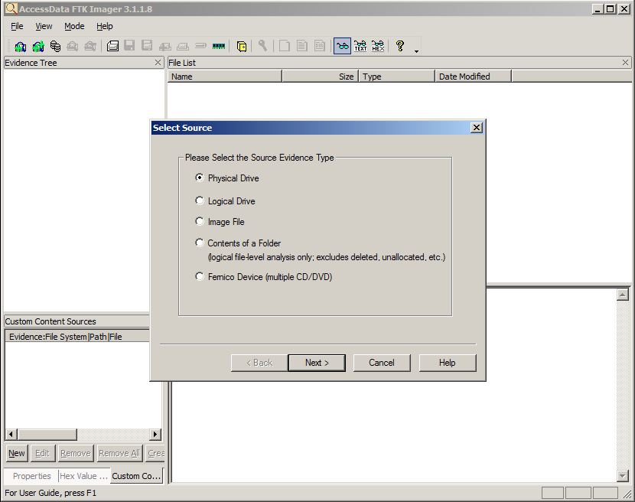
Tipo de fuente
En File > Create Disk Image, elija Physical Drive para adquirir el dispositivo USB completo, incluidos sectores no asignados.
Paso 2 · Captura real de FTK Imager 3.1.1.8
Notes:
Captura original: https://ir3e.com/chapter-8-ftk-walkthrough/ ; imagen F08-07.png. La captura muestra FTK Imager 3.1.1.8; en 4.7 pueden variar aspectos de la interfaz. Los discos, nombres, datos del caso y hash pertenecen al ejemplo publicado, no a la USB del estudiante.

Slide 4
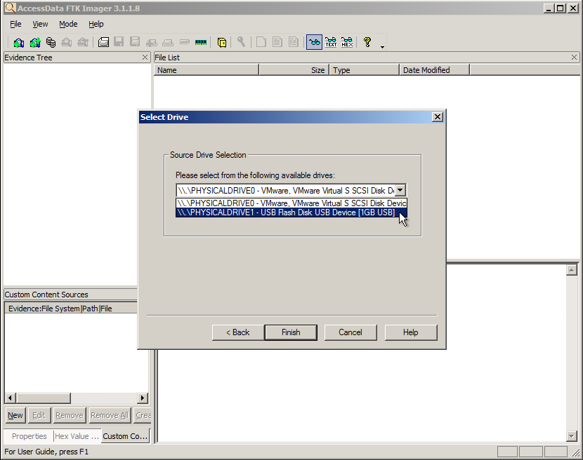
Selección de la USB
Seleccione el disco físico que corresponde a la memoria USB. Confirme modelo y capacidad antes de pulsar Finish. La letra D: por sí sola no identifica el disco físico.
Paso 3 · Captura real de FTK Imager 3.1.1.8
Notes:
Captura original: https://ir3e.com/chapter-8-ftk-walkthrough/ ; imagen F08-08.png. La captura muestra FTK Imager 3.1.1.8; en 4.7 pueden variar aspectos de la interfaz. Los discos, nombres, datos del caso y hash pertenecen al ejemplo publicado, no a la USB del estudiante.

Slide 5
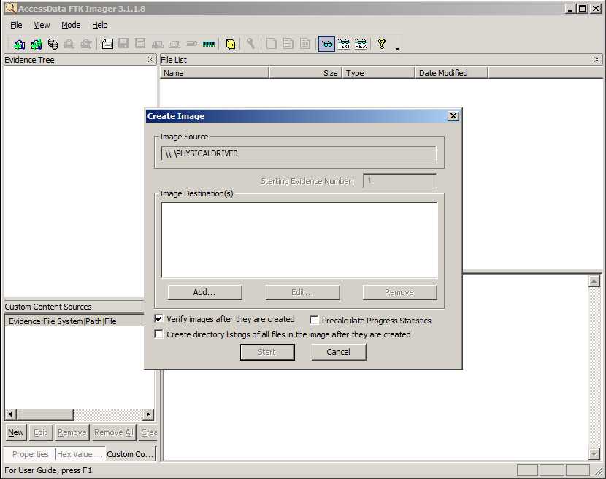
Destino de la imagen
En Create Image, pulse Add. Guarde el archivo en otra unidad física, nunca en la USB que se está adquiriendo.
Paso 4 · Captura real de FTK Imager 3.1.1.8
Notes:
Captura original: https://ir3e.com/chapter-8-ftk-walkthrough/ ; imagen F08-09.png. La captura muestra FTK Imager 3.1.1.8; en 4.7 pueden variar aspectos de la interfaz. Los discos, nombres, datos del caso y hash pertenecen al ejemplo publicado, no a la USB del estudiante.

Slide 6
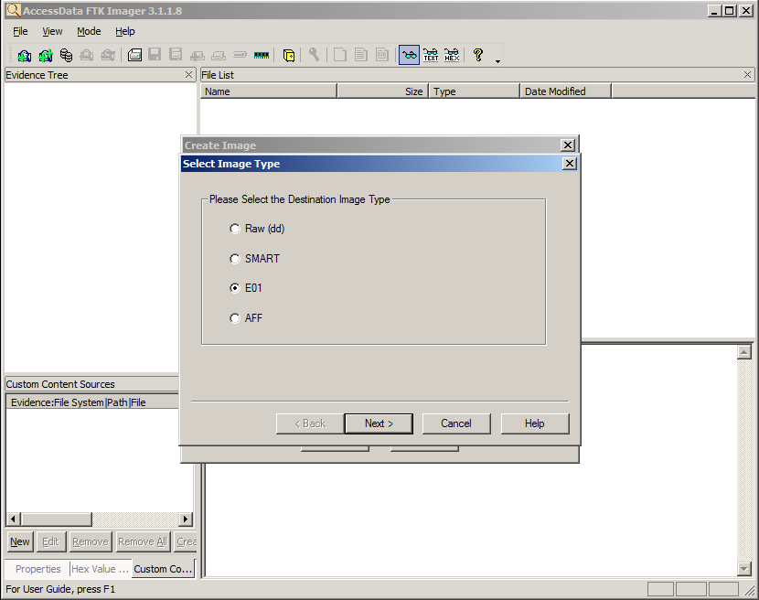
Formato de salida
Elija E01 si desea guardar datos del caso y emplear compresión. Raw (dd) también es una opción si el laboratorio requiere ese formato.
Paso 5 · Captura real de FTK Imager 3.1.1.8
Notes:
Captura original: https://ir3e.com/chapter-8-ftk-walkthrough/ ; imagen F08-10.png. La captura muestra FTK Imager 3.1.1.8; en 4.7 pueden variar aspectos de la interfaz. Los discos, nombres, datos del caso y hash pertenecen al ejemplo publicado, no a la USB del estudiante.

Slide 7
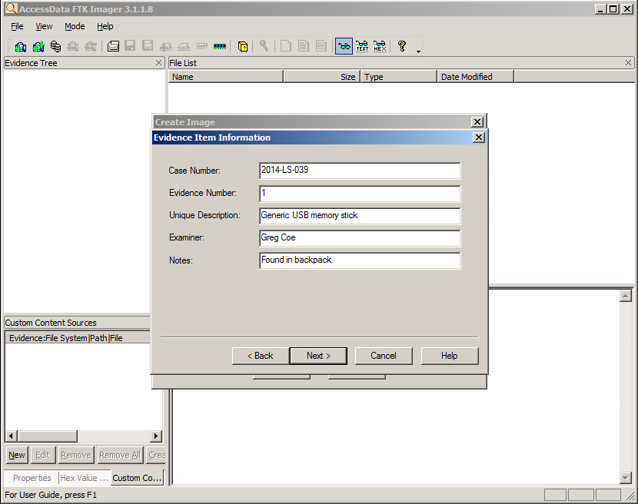
Datos de evidencia
Registre número de caso, número de evidencia, descripción, nombre del examinador y notas. Use los datos de su práctica.
Paso 6 · Captura real de FTK Imager 3.1.1.8
Notes:
Captura original: https://ir3e.com/chapter-8-ftk-walkthrough/ ; imagen F08-11.png. La captura muestra FTK Imager 3.1.1.8; en 4.7 pueden variar aspectos de la interfaz. Los discos, nombres, datos del caso y hash pertenecen al ejemplo publicado, no a la USB del estudiante.

Slide 8
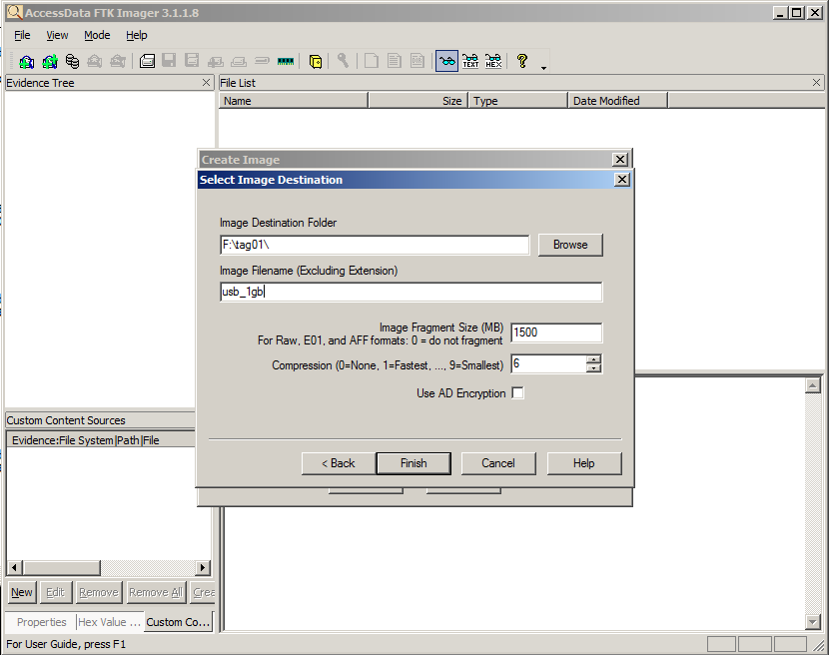
Carpeta y nombre
Indique la carpeta de destino y el nombre base del archivo. Compruebe espacio libre. Ajuste fragmentación y compresión según la práctica.
Paso 7 · Captura real de FTK Imager 3.1.1.8
Notes:
Captura original: https://ir3e.com/chapter-8-ftk-walkthrough/ ; imagen F08-12.png. La captura muestra FTK Imager 3.1.1.8; en 4.7 pueden variar aspectos de la interfaz. Los discos, nombres, datos del caso y hash pertenecen al ejemplo publicado, no a la USB del estudiante.

Slide 9
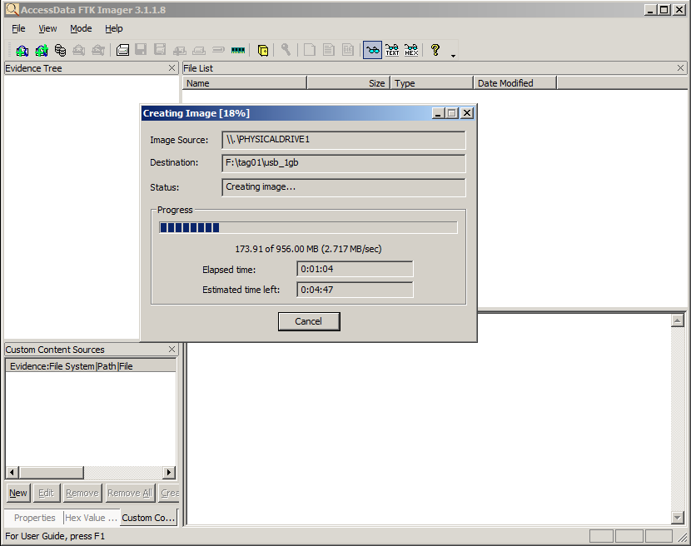
Inicio y progreso
Active Verify images after they are created y pulse Start. Espere sin retirar ninguna unidad ni abrir archivos de la USB de origen.
Paso 8 · Captura real de FTK Imager 3.1.1.8
Notes:
Captura original: https://ir3e.com/chapter-8-ftk-walkthrough/ ; imagen F08-13.png. La captura muestra FTK Imager 3.1.1.8; en 4.7 pueden variar aspectos de la interfaz. Los discos, nombres, datos del caso y hash pertenecen al ejemplo publicado, no a la USB del estudiante.

Slide 10
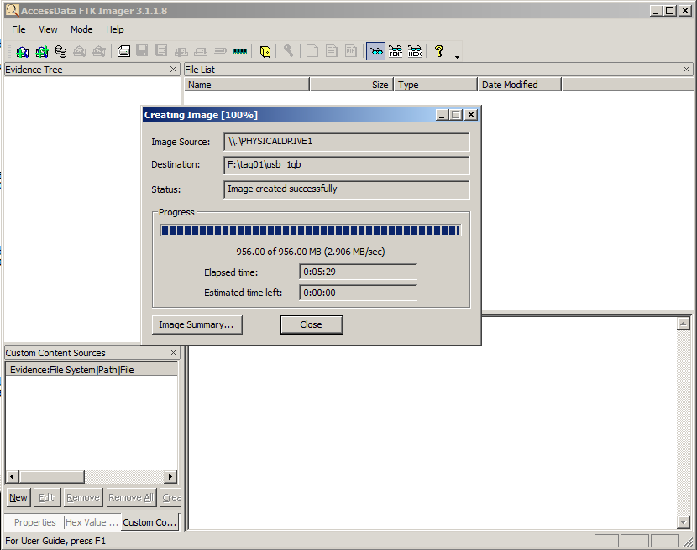
Finalización
Confirme el mensaje Image created successfully. Abra Image Summary y revise si se informan errores o sectores defectuosos.
Paso 9 · Captura real de FTK Imager 3.1.1.8
Notes:
Captura original: https://ir3e.com/chapter-8-ftk-walkthrough/ ; imagen F08-14.png. La captura muestra FTK Imager 3.1.1.8; en 4.7 pueden variar aspectos de la interfaz. Los discos, nombres, datos del caso y hash pertenecen al ejemplo publicado, no a la USB del estudiante.

Slide 11
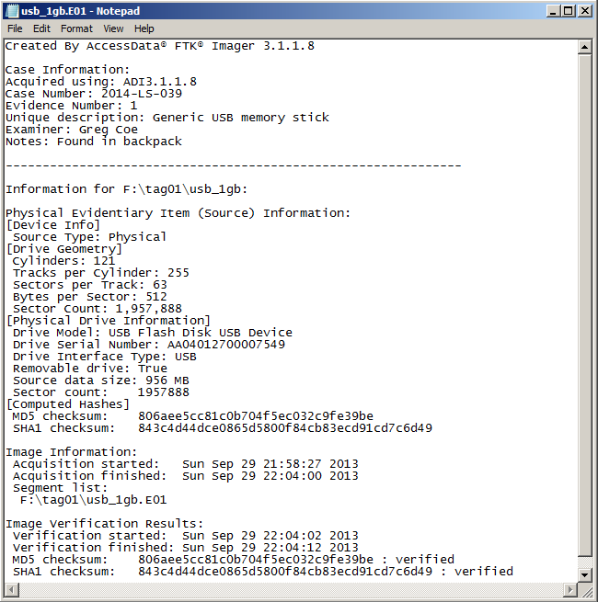
Registro y hash
Conserve el archivo de imagen y el registro .txt. Verifique el resultado de comparación de hash y documente fecha, unidad, formato y ruta.
Paso 10 · Captura real de FTK Imager 3.1.1.8
Notes:
Captura original: https://ir3e.com/chapter-8-ftk-walkthrough/ ; imagen F08-15.png. La captura muestra FTK Imager 3.1.1.8; en 4.7 pueden variar aspectos de la interfaz. Los discos, nombres, datos del caso y hash pertenecen al ejemplo publicado, no a la USB del estudiante.

Slide 12
Comprobación final
1. Imagen E01 o Raw guardada en la unidad de destino.
2. Registro de FTK Imager conservado junto a la imagen.
3. Verificación de la imagen y hashes documentados.
4. USB original identificada y resguardada.
Las capturas son de un caso publicado; sustitúyalas por las de su práctica para documentar su evidencia.
Notes:
Referencia de capturas: https://ir3e.com/chapter-8-ftk-walkthrough/ . Exterro FTK Imager: https://www.exterro.com/digital-forensics-software/ftk-imager .

